Slide 1
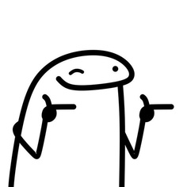
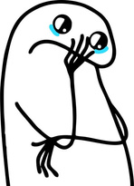
ﻣﻤﺘﺎزة ﻋﻔﻴﻪ ﻋﻠﻴك
ﻓﺨﻮرة ﻓﻴك ﺣﻴﻞ
ﺗﺴﺘﺎﻫﻠﻴﻦ وردة
ﺗﺒﺮدﻳﻦ اﻟﻘﻠﺐ
ﻣﻤﺘﺎزة ﻋﻔﻴﻪ ﻋﻠﻴكﺞ
ﻓﺨﻮرة ﻓﻴك ﺣﻴﻞ
ﺗﺴﺘﺎﻫﻠﻴﻦ وردة
ﺗﺒﺮدﻳﻦ اﻟﻘﻠﺐ
ﻣﻤﺘﺎزة ﻋﻔﻴﻪ ﻋﻠﻴك
ﻓﺨﻮرة ﻓﻴكﺣﻴﻞ
ﺗﺴﺘﺎﻫﻠﻴﻦ وردة
ﺗﺒﺮدﻳﻦ اﻟﻘﻠﺐ
ﻣﻤﺘﺎزة ﻋﻔﻴﻪ ﻋﻠيك
ﻓﺨﻮرة ﻓﻴكﺣﻴﻞ
ﺗﺴﺘﺎﻫﻠﻴﻦ وردة
ﺗﺒﺮدﻳﻦ اﻟﻘﻠﺐ
ﻣﻤﺘﺎزة ﻋﻔﻴﻪ ﻋﻠﻴك
ﻓﺨﻮرة ﻓﻴك ﺣﻴﻞ
ﺗﺴﺘﺎﻫﻠﻴﻦ وردة
ﺗﺒﺮدﻳﻦ اﻟﻘﻠﺐ
ﻣﻤﺘﺎزة ﻋﻔﻴﻪ ﻋﻠﻴك
ﻓﺨﻮرة ﻓﻴك ﺣﻴﻞ
ﺗﺴﺘﺎﻫﻠﻴﻦ وردة
ﺗﺒﺮدﻳﻦ اﻟﻘﻠﺐ

Slide 2
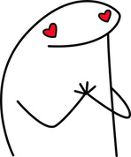
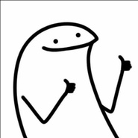
ﺷﻠﻮن ﻋﻠﻰ إﺑﺪاﻋك ؟
أﻋﺠﺰ ﻋﻦ اﻟﻜﻼم
أﺑﺪﻋﺘﻲ
أﻧﺘﻲ ﻛﻔﻮو
ﺷﻠﻮن ﻋﻠﻰ إﺑﺪاﻋك ؟
أﻋﺠﺰ ﻋﻦ اﻟﻜﻼم
أﺑﺪﻋﺘﻲ
أﻧﺘﻲ ﻛﻔﻮو
ﺷﻠﻮن ﻋﻠﻰ إﺑﺪاﻋك ؟
أﻋﺠﺰ ﻋﻦ اﻟﻜﻼم
أﺑﺪﻋﺘﻲ
أﻧﺘﻲ ﻛﻔﻮو
ﺷﻠﻮن ﻋﻠﻰ إﺑﺪاﻋك ؟
أﻋﺠﺰ ﻋﻦ اﻟﻜﻼم
أﺑﺪﻋﺘﻲ
أﻧﺘﻲ ﻛﻔﻮو
ﺷﻠﻮن ﻋﻠﻰ إﺑﺪاﻋك ؟
أﻋﺠﺰ ﻋﻦ اﻟﻜﻼم
أﺑﺪﻋﺘﻲ
أﻧﺘﻲ ﻛﻔﻮو
ﺷﻠﻮن ﻋﻠﻰ إﺑﺪاﻋك ؟
أﻋﺠﺰ ﻋﻦ اﻟﻜﻼم
أﺑﺪﻋﺘﻲ
أﻧﺘﻲ ﻛﻔﻮو

Slide 3
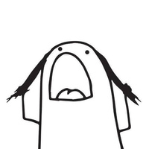
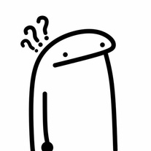
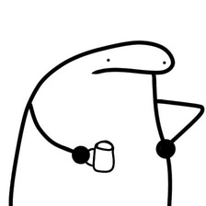
أﻛﻤﻠﻲ اﻟﻨﺎﻗﺺ
أﻳﻦ اﻟﺤﻞ ؟؟
ﻧﺰﻋﻞ ﻣﻦ ﺑﻌﺾ ؟ أﻛﻤﻠﻲ اﻟﻨﺎﻗﺺ
ﻧﺰﻋﻞ ﻣﻦ ﺑﻌﺾ ؟ أﻛﻤﻠﻲ اﻟﻨﺎﻗﺺ
أﻛﻤﻠﻲ اﻟﻨﺎﻗﺺ
أﻳﻦ اﻟﺤﻞ ؟؟
ﻧﺰﻋﻞ ﻣﻦ ﺑﻌﺾ ؟ أﻛﻤﻠﻲ اﻟﻨﺎﻗﺺ
ﻧﺰﻋﻞ ﻣﻦ ﺑﻌﺾ ؟ أﻛﻤﻠﻲ اﻟﻨﺎﻗﺺ
أﻛﻤﻠﻲ اﻟﻨﺎﻗﺺ
أﻳﻦ اﻟﺤﻞ ؟؟
ﻧﺰﻋﻞ ﻣﻦ ﺑﻌﺾ ؟ أﻛﻤﻠﻲ اﻟﻨﺎﻗﺺ
ﻧﺰﻋﻞ ﻣﻦ ﺑﻌﺾ ؟ أﻛﻤﻠﻲ اﻟﻨﺎﻗﺺ
أﻛﻤﻠﻲ اﻟﻨﺎﻗﺺ
أﻳﻦ اﻟﺤﻞ ؟؟
ﻧﺰﻋﻞ ﻣﻦ ﺑﻌﺾ ؟ أﻛﻤﻠﻲ اﻟﻨﺎﻗﺺ
ﻧﺰﻋﻞ ﻣﻦ ﺑﻌﺾ ؟ أﻛﻤﻠﻲ اﻟﻨﺎﻗﺺ
أﻛﻤﻠﻲ اﻟﻨﺎﻗﺺ
أﻳﻦ اﻟﺤﻞ ؟؟
ﻧﺰﻋﻞ ﻣﻦ ﺑﻌﺾ ؟ أﻛﻤﻠﻲ اﻟﻨﺎﻗﺺ
ﻧﺰﻋﻞ ﻣﻦ ﺑﻌﺾ ؟ أﻛﻤﻠﻲ اﻟﻨﺎﻗﺺ
أﻛﻤﻠﻲ اﻟﻨﺎﻗﺺ
أﻳﻦ اﻟﺤﻞ ؟؟

Slide 4
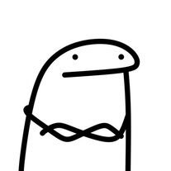
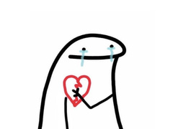
ﻻ وﷲ !!! أﻳﻦ اﻟﺤﻞ ؟
ﻻ وﷲ !!! أﻳﻦ اﻟﺤﻞ ؟
ﺻﺪﻣﺘﻴﻨﻲ !! اﻟﺪﻓﺘﺮ ﻧﺎﻗﺺ ﻛﻤﻠﻴﻪ
ﺻﺪﻣﺘﻴﻨﻲ !! اﻟﺪﻓﺘﺮ ﻧﺎﻗﺺ ﻛﻤﻠﻴﻪ
ﻻ وﷲ !!! أﻳﻦ اﻟﺤﻞ ؟
ﻻ وﷲ !!! أﻳﻦ اﻟﺤﻞ ؟
ﺻﺪﻣﺘﻴﻨﻲ !! اﻟﺪﻓﺘﺮ ﻧﺎﻗﺺ ﻛﻤﻠﻴﻪ
ﺻﺪﻣﺘﻴﻨﻲ !! اﻟﺪﻓﺘﺮ ﻧﺎﻗﺺ ﻛﻤﻠﻴﻪ
ﻻ وﷲ !!! أﻳﻦ اﻟﺤﻞ ؟
ﻻ وﷲ !!! أﻳﻦ اﻟﺤﻞ ؟
ﺻﺪﻣﺘﻴﻨﻲ !! اﻟﺪﻓﺘﺮ ﻧﺎﻗﺺ ﻛﻤﻠﻴﻪ
ﺻﺪﻣﺘﻴﻨﻲ !! اﻟﺪﻓﺘﺮ ﻧﺎﻗﺺ ﻛﻤﻠﻴﻪ
ﻻ وﷲ !!! أﻳﻦ اﻟﺤﻞ ؟
ﻻ وﷲ !!! أﻳﻦ اﻟﺤﻞ ؟
ﺻﺪﻣﺘﻴﻨﻲ !! اﻟﺪﻓﺘﺮ ﻧﺎﻗﺺ ﻛﻤﻠﻴﻪ
ﺻﺪﻣﺘﻴﻨﻲ !! اﻟﺪﻓﺘﺮ ﻧﺎﻗﺺ ﻛﻤﻠﻴﻪ
ﻻ وﷲ !!! أﻳﻦ اﻟﺤﻞ ؟
ﻻ وﷲ !!! أﻳﻦ اﻟﺤﻞ ؟
ﺻﺪﻣﺘﻴﻨﻲ !! اﻟﺪﻓﺘﺮ ﻧﺎﻗﺺ ﻛﻤﻠﻴﻪ
ﺻﺪﻣﺘﻴﻨﻲ !! اﻟﺪﻓﺘﺮ ﻧﺎﻗﺺ ﻛﻤﻠﻴﻪ
ﻻ وﷲ !!! أﻳﻦ اﻟﺤﻞ ؟
ﻻ وﷲ !!! أﻳﻦ اﻟﺤﻞ ؟
ﺻﺪﻣﺘﻴﻨﻲ !! اﻟﺪﻓﺘﺮ ﻧﺎﻗﺺ ﻛﻤﻠﻴﻪ
ﺻﺪﻣﺘﻴﻨﻲ !! اﻟﺪﻓﺘﺮ ﻧﺎﻗﺺ ﻛﻤﻠﻴﻪ

Slide 5
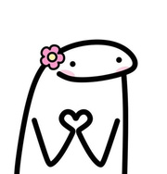
ﺗﺒﻴﻀﻴﻦ اﻟﻮﺟﻪ
ﺷﻄﻮرة
أﺣﺴﻨﺖِِﺖِِ ﻣﻤﺘﺎزة
ﻣﻨﻮ ﻣﺜﻠك؟ ﻣﺎفي وﷲ
أﺣﺴﻨﺖِِﺖِِ ﻣﻤﺘﺎزة
ﻣﻨﻮ ﻣﺜﻠك ؟ ﻣﺎفي وﷲ
ﺗﺒﻴﻀﻴﻦ اﻟﻮﺟﻪ
ﺷﻄﻮرة
أﺣﺴﻨﺖِِﺖِِ ﻣﻤﺘﺎزة
ﻣﻨﻮ ﻣﺜﻠك ؟ ﻣﺎفي وﷲ
ﺗﺒﻴﻀﻴﻦ اﻟﻮﺟﻪ
ﺷﻄﻮرة
أﺣﺴﻨﺖِِﺖِِ ﻣﻤﺘﺎزة
ﻣﻨﻮ ﻣﺜﻠك ؟ ﻣﺎفي وﷲ
ﺗﺒﻴﻀﻴﻦ اﻟﻮﺟﻪ
ﺷﻄﻮرة
أﺣﺴﻨﺖِِﺖِِ ﻣﻤﺘﺎزة
ﻣﻨﻮ ﻣﺜﻠك ؟ ﻣﺎفي وﷲ
ﺗﺒﻴﻀﻴﻦ اﻟﻮﺟﻪ
ﺷﻄﻮرة
أﺣﺴﻨﺖِِﺖِِ ﻣﻤﺘﺎزة
ﻣﻨﻮ ﻣﺜﻠك ؟ ﻣﺎفي وﷲ
ﺗﺒﻴﻀﻴﻦ اﻟﻮﺟﻪ
ﺷﻄﻮرة
أﺣﺴﻨﺖِِﺖِِ ﻣﻤﺘﺎزة
ﻣﻨﻮ ﻣﺜﻠك ؟ ﻣﺎفي وﷲ
ﺗﺒﻴﻀﻴﻦ اﻟﻮﺟﻪ
ﺷﻄﻮرة
أﺣﺴﻨﺖِِﺖِِ ﻣﻤﺘﺎزة

Slide 6
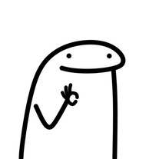
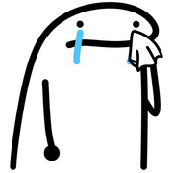
100%
ﺗﻌﺠﺒﻴﻨﻲ
دﻣّّﻣّّﻌﺖ ﻣﻦ اﻟﺠﻤﺎل
100%
ﺗﻌﺠﺒﻴﻨﻲ
ﻓﺨﻮرة ﻓﻴك
100%
ﺗﻌﺠﺒﻴﻨﻲ
دﻣّّﻣّّﻌﺖ ﻣﻦ اﻟﺠﻤﺎل
100%
ﺗﻌﺠﺒﻴﻨﻲ
ﻓﺨﻮرة ﻓﻴك
100%
ﺗﻌﺠﺒﻴﻨﻲ
دﻣّّﻣّّﻌﺖ ﻣﻦ اﻟﺠﻤﺎل
100%
ﺗﻌﺠﺒﻴﻨﻲ
ﻓﺨﻮرة ﻓﻴك
100%
ﺗﻌﺠﺒﻴﻨﻲ
دﻣّّﻣّّﻌﺖ ﻣﻦ اﻟﺠﻤﺎل
100%
ﺗﻌﺠﺒﻴﻨﻲ
ﻓﺨﻮرة ﻓﻴك
100%
ﺗﻌﺠﺒﻴﻨﻲ
دﻣّّﻣّّﻌﺖ ﻣﻦ اﻟﺠﻤﺎل
100%
ﺗﻌﺠﺒﻴﻨﻲ
ﻓﺨﻮرة ﻓﻴك
100%
ﺗﻌﺠﺒﻴﻨﻲ
دﻣّّﻣّّﻌﺖ ﻣﻦ اﻟﺠﻤﺎل
100%
ﺗﻌﺠﺒﻴﻨﻲ
ﻓﺨﻮرة ﻓﻴك
100%
ﺗﻌﺠﺒﻴﻨﻲ
دﻣّّﻣّّﻌﺖ ﻣﻦ اﻟﺠﻤﺎل
100%
ﺗﻌﺠﺒﻴﻨﻲ
ﻓﺨﻮرة ﻓﻴك

Slide 7
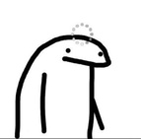
أﻳﻦ اﻟﻨﺴﺦ ؟
أﻳﻦ اﻟﻨﺴﺦ ؟
أﻳﻦ اﻟﻨﺴﺦ ؟
أﻳﻦ اﻟﻨﺴﺦ ؟
أﻳﻦ اﻟﻨﺴﺦ ؟
أﻳﻦ اﻟﻨﺴﺦ ؟
أﻳﻦ اﻟﻨﺴﺦ ؟
أﻳﻦ اﻟﻨﺴﺦ ؟
أﻳﻦ اﻟﻨﺴﺦ ؟
أﻳﻦ اﻟﻨﺴﺦ ؟
أﻳﻦ اﻟﻨﺴﺦ ؟
أﻳﻦ اﻟﻨﺴﺦ ؟
أﻳﻦ اﻟﻨﺴﺦ ؟
أﻳﻦ اﻟﻨﺴﺦ ؟
أﻳﻦ اﻟﻨﺴﺦ ؟
أﻳﻦ اﻟﻨﺴﺦ ؟
أﻳﻦ اﻟﻨﺴﺦ ؟
أﻳﻦ اﻟﻨﺴﺦ ؟
أﻳﻦ اﻟﻨﺴﺦ ؟
أﻳﻦ اﻟﻨﺴﺦ ؟
أﻳﻦ اﻟﻨﺴﺦ ؟
أﻳﻦ اﻟﻨﺴﺦ ؟
أﻳﻦ اﻟﻨﺴﺦ ؟
أﻳﻦ اﻟﻨﺴﺦ ؟
أﻳﻦ اﻟﻨﺴﺦ ؟
أﻳﻦ اﻟﻨﺴﺦ ؟
أﻳﻦ اﻟﻨﺴﺦ ؟
أﻳﻦ اﻟﻨﺴﺦ ؟
أﻳﻦ اﻟﻨﺴﺦ ؟
أﻳﻦ اﻟﻨﺴﺦ ؟
أﻳﻦ اﻟﻨﺴﺦ ؟
أﻳﻦ اﻟﻨﺴﺦ ؟
أﻳﻦ اﻟﻨﺴﺦ ؟
أﻳﻦ اﻟﻨﺴﺦ ؟
أﻳﻦ اﻟﻨﺴﺦ ؟

